Slide 1

Địa lí tự nhiên Việt Nam

Slide 2


Nhà địa lí thông thái

Slide 3


Địa hình nước ta chia thành mấy khu vực?
A
3 khu vực: Đồi núi, đồng bằng, bờ biển và thềm lục địa.
B
3 khu vực: Đồi núi, cao nguyên, đồng bằng.
C
3 khu vực: Đồi núi, đồng bằng, cao nguyên.
D
4 khu vực: Đồi núi, đồng bằng, cao nguyên, thềm lục địa.

Slide 4
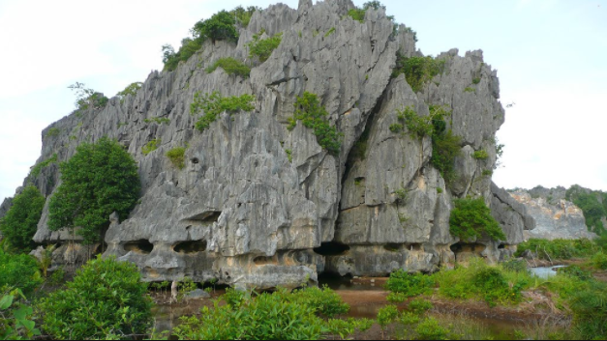
Địa hình đá vôi tập trung nhiều ở:
A
Miền Nam.
B
Miền Trung.
C
Miền Bắc.
D
Miền Tây.

Slide 5
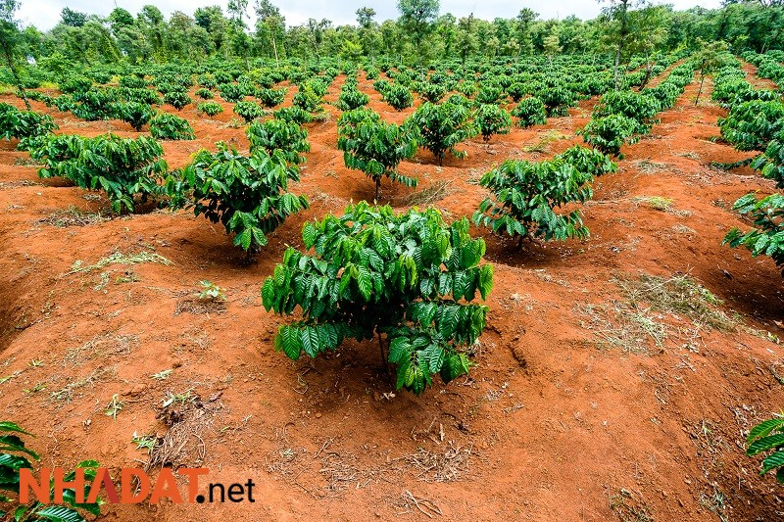
Địa hình cao nguyên badan tập trung nhiều ở đâu?
A
Vùng núi Đông Bắc.
B
Tây Nguyên.
C
Tây Ninh.
D
Vùng núi Tây Bắc.

Slide 6
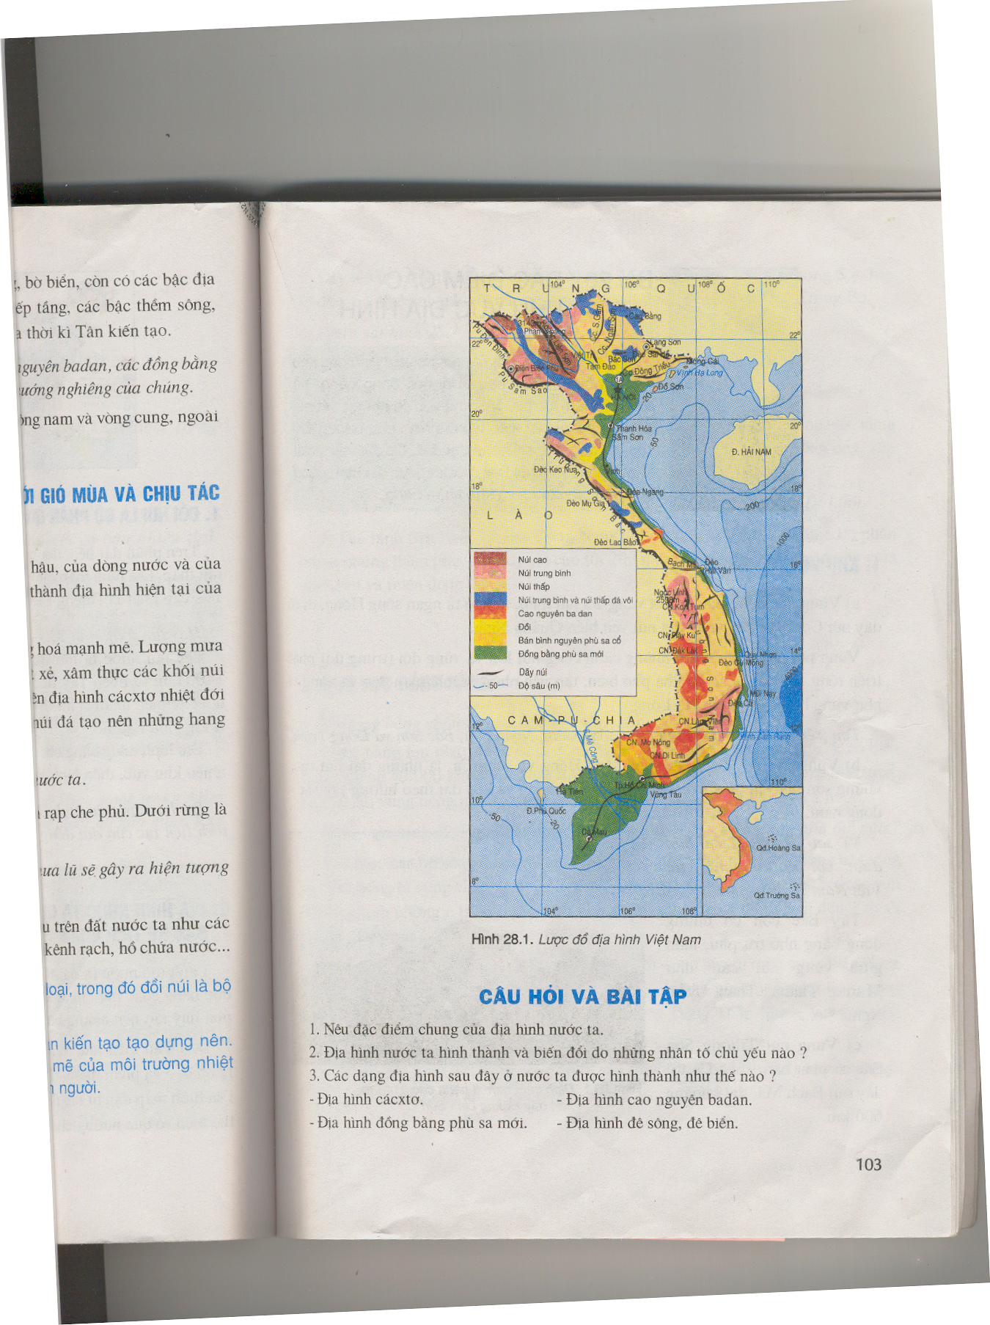
Vùng khoanh màu trắng muốn nhắc tới phạm vi phân bố của vùng núi:
A
Đông Bắc.
B
Tây Bắc.
C
Trường Sơn Bắc.
D
Trường Sơn Nam.

Slide 7

Trường em đang theo học thuộc khu vực địa hình nào?
A
Đông bằng duyên hải miền Trung.
B
Đồng bằng châu thổ hạ lưu sông lớn.
C
Vùng núi Đông Bắc.
D
Vùng núi Tây Bắc.

Slide 8
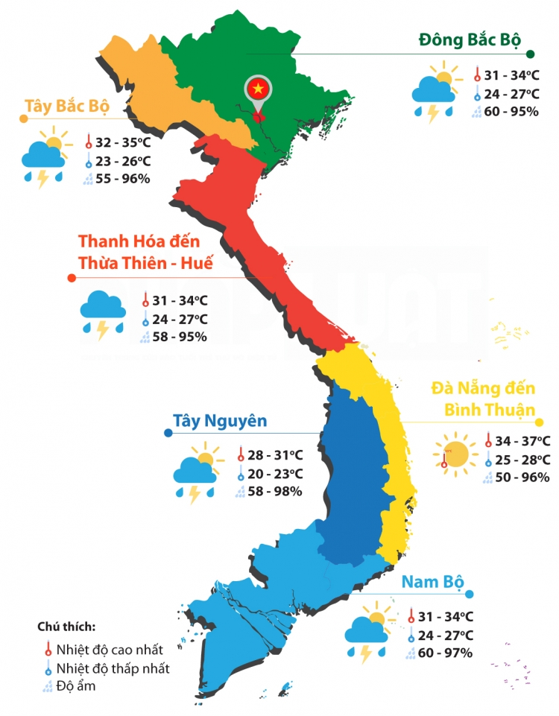
Cho biết nội dung hình ảnh bên?
TIẾT 31 + 32 – BÀI 31:
ĐẶC ĐIỂM KHÍ HẬU VIỆT NAM

Slide 9




ĐẶC ĐIỂM KHÍ HẬU VIỆT NAM
1. Tính chất nhiệt đới
gió mùa ẩm
2. Tính chất đa dạng
và thất thường
Nhiệt đới
Gió mùa
Ẩm
Đa dạng
Thất thường
Tiết 1
Tiết 2

Slide 10
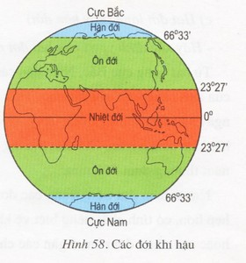
1. Tính chất nhiệt đới gió mùa ẩm
Em hãy cho biết nước ta nằm trong đới khí hậu nào? Thuộc bán cầu nào?
Chí tuyến Bắc
Chí tuyến Nam
Nước ta nằm ở đới khí hậu nhiệt đới, thuộc bán cầu Bắc.

Slide 11

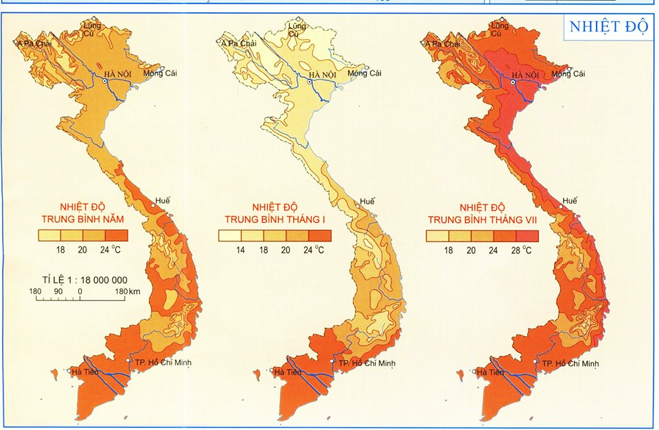
Tính chất nhiệt đới

Slide 12



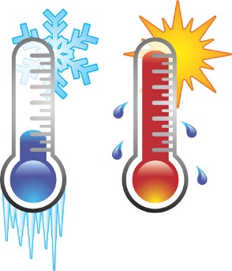
TIẾT 31 + 32: BÀI 31: ĐẶC ĐIỂM KHÍ HẬU VIỆT NAM
1. Tính chất nhiệt đới gió mùa ẩm
a. Tính chất nhiệt đới:
- Mặt đất tiếp nhận lượng nhiệt lớn: 1 triệu Kcal/m².
- Số giờ chiếu nắng cao: 1.400 – 3.000 giờ nắng/năm.
- Nhiệt độ trung bình năm cao: Trên 21⁰ C
Notes:
Vị trí nước ta nằm trong vùng nội chí tuyến
=> 2 lần mặt trời lên thiên đỉnh, hàng năm nhận được lượng bức xạ lớn.

Slide 13


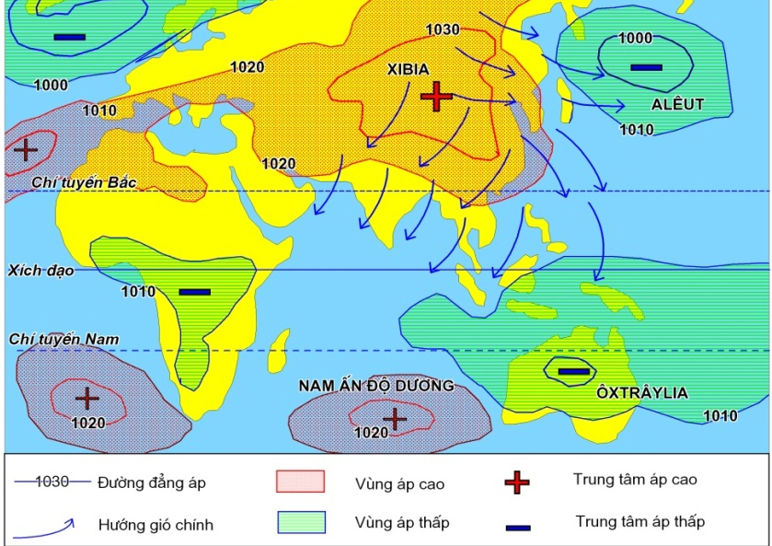
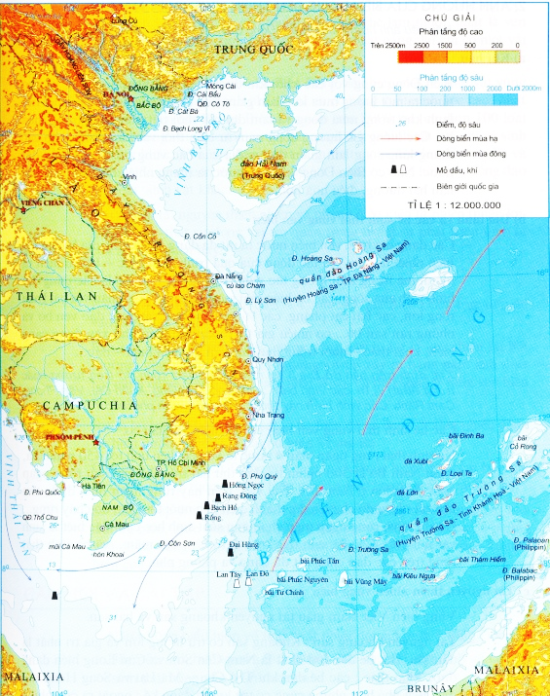
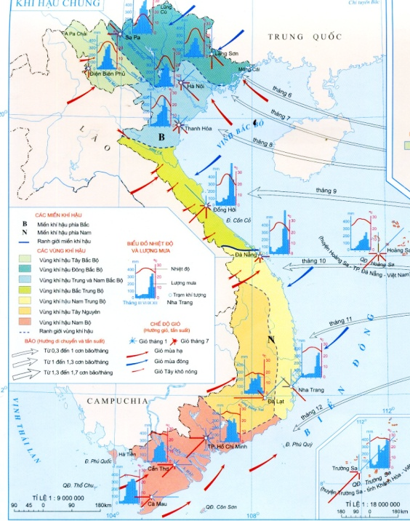
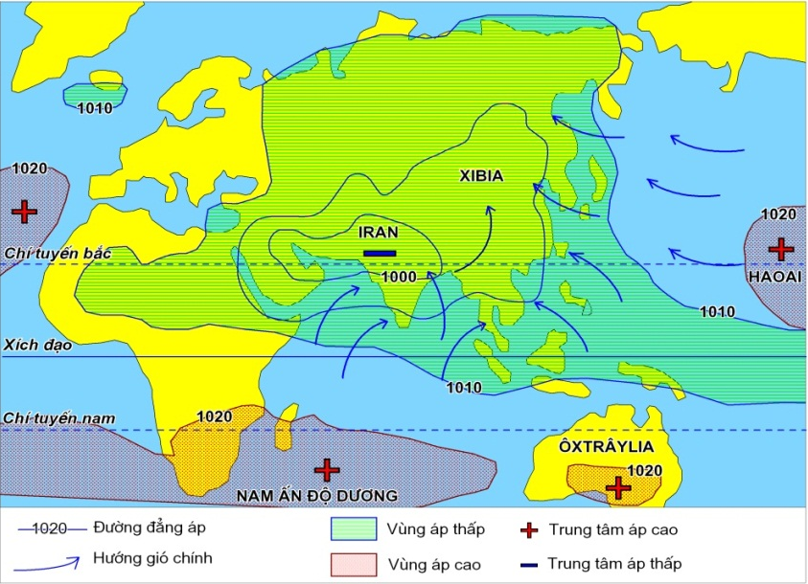
Gió mùa
Tiêu chí
Nguồn gốc
Thời gian
Hướng
Tính chất
Phạm vi,
tác động

Slide 14
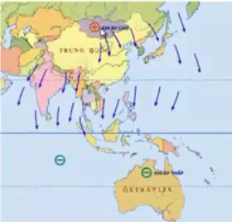
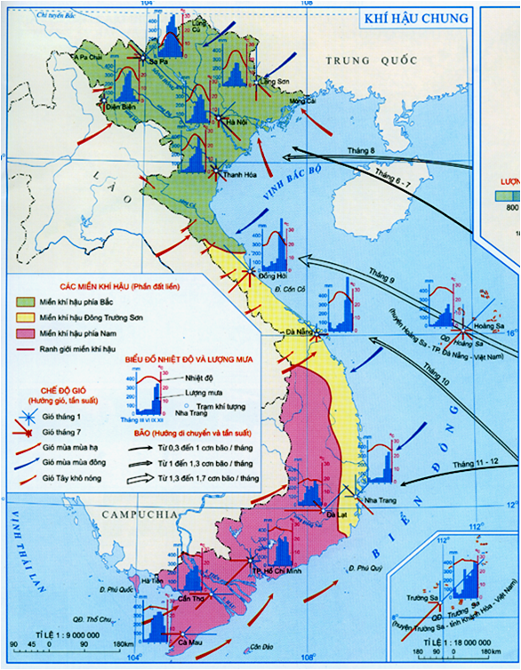
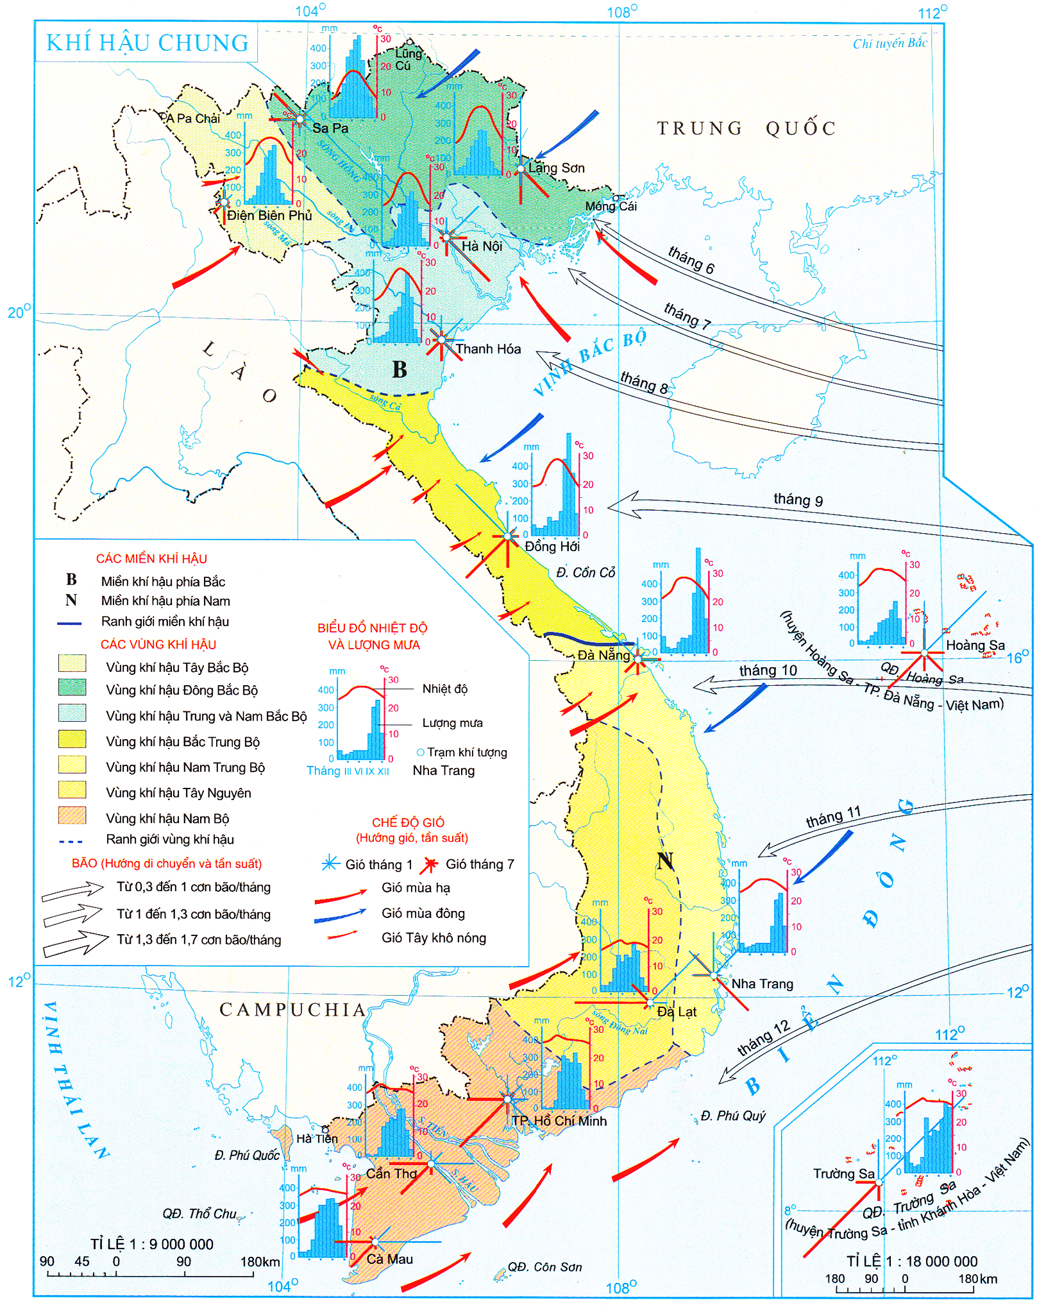
Gió mùa mùa đông:
+ Hướng gió: đông bắc
+ Đầu mùa đông lạnh và khô
+ Cuối mùa đông: lạnh ẩm
Gió mùa mùa đông
Gió mùa
mùa đông

Slide 15
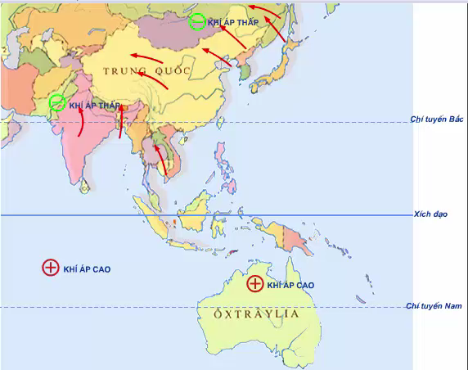
Gió mùa mùa hạ:
+ Hướng gió: tây nam
+ Nóng, ẩm, mưa nhiều
Vì sao 2 loại gió mùa trên lại có đặc điểm trái ngược nhau
Gió mùa mùa hạ
Gió mùa
mùa hạ

Slide 16
Vì sao 2 loại gió mùa trên lại có đặc điểm trái ngược nhau

Slide 17

TIẾT 31 + 32: BÀI 31: ĐẶC ĐIỂM KHÍ HẬU VIỆT NAM
1. Tính chất nhiệt đới gió mùa ẩm
a. Tính chất nhiệt đới:
Gió mùa mùa đông
b. Tính chất gió mùa:
Hướng thổi: Đông Bắc
Gió mùa mùa đông
Tính chất: Lạnh, khô.
Gió thổi theo mùa
Phạm vi ảnh hưởng: Từ dãy Bạch Mã ra Bắc.
Gió mùa mùa hạ
Gió mùa mùa hạ
Hướng thổi: Tây Nam.
Tính chất: Nóng ẩm.
Phạm vi ảnh hưởng: Cả nước.

Slide 18

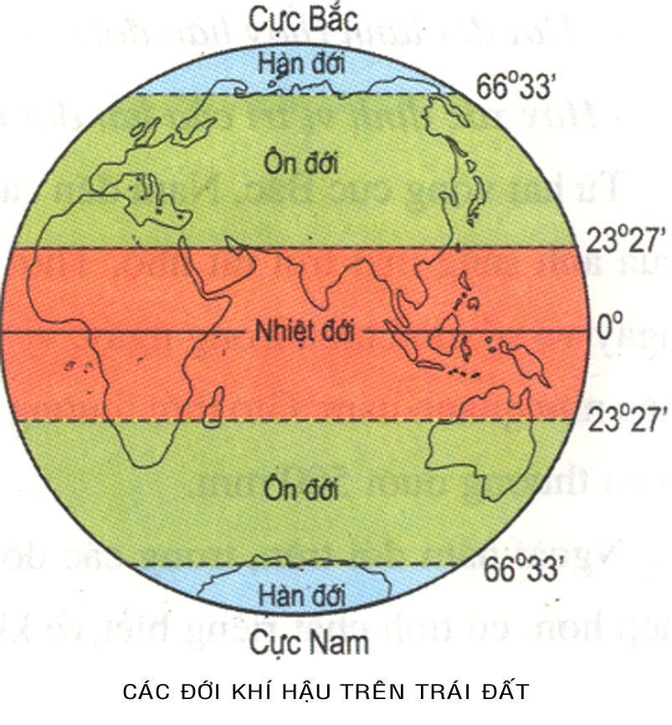


Giải thích vì sao VN ở cùng vĩ độ với các nước Tây Nam Á, Bắc Phi nhưng không bị khô và nóng?
Vị trí, hình dạng lãnh thổ: Giáp biển, lãnh thổ nước ta kéo dài, hẹp ngang
Chịu ảnh hưởng của gió mùa
Nguyên
nhân
Ảnh hưởng của địa hình

Slide 19
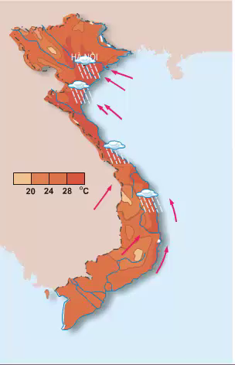
Gió mùa mùa hạ gây mưa

Slide 20


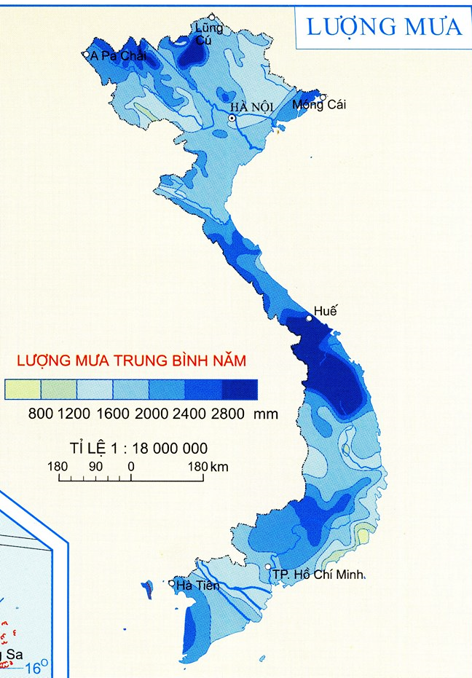
Lượng mưa, độ ẩm lớn
Biểu hiện
- Lượng mưa trung bình năm từ 1500 – 2000 mm. Ở những nơi đón gió biển và khối núi cao lên đến 3500 – 4000 mm.
- Độ ẩm không khí cao, trên 80%.
- Cân bằng ẩm luôn luôn dương.
Ở nước ta, một số nơi lượng mưa hàng năm tăng lên rất cao như Bắc Quang (Hà Giang) 4802 mm, Hoàng Liên Sơn (Lào Cai) 3552 mm, Huế 2867 mm và Hòn Ba (Quảng Nam) 3752 mm. Tại sao những địa điểm này có lượng mưa lớn?
Các địa điểm này đều là những khu vực núi cao trên 2000m, đón gió thổi ẩm đến gây mưa lớn.

Slide 21

TIẾT 31 + 32: BÀI 31: ĐẶC ĐIỂM KHÍ HẬU VIỆT NAM
1. Tính chất nhiệt đới gió mùa ẩm
a. Tính chất nhiệt đới:
b. Tính chất gió mùa:
c. Tính chất ẩm:
- Lượng mưa lớn: 1500 – 2000 mm.
- Độ ẩm không khí cao > 80%.

Slide 22
Tính chất nhiệt đới
Hình ảnh sau mô tả tính chất nào của khí hậu Việt Nam?
Chí tuyến Bắc
Chí tuyến Nam

Slide 23
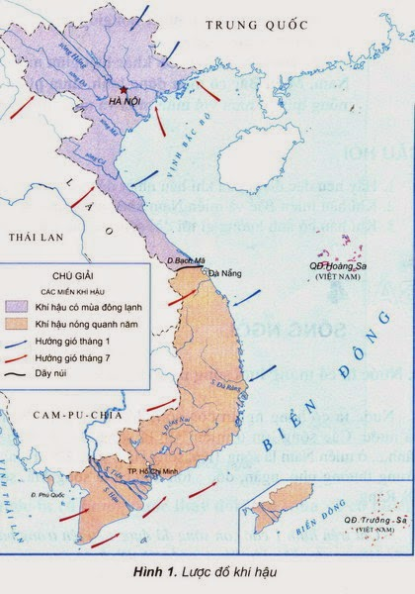
Tính chất gió mùa
Hình ảnh sau mô tả chủ yếu tính chất nào của khí hậu Việt Nam?

Slide 24
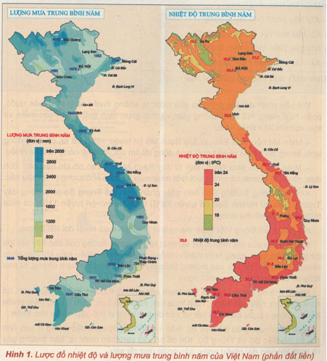
Tính chất ẩm
Hình ảnh sau mô tả chủ yếu tính chất nào của khí hậu Việt Nam?

Slide 25
TIẾT 31 + 32: BÀI 31: ĐẶC ĐIỂM KHÍ HẬU VIỆT NAM
1. Tính chất nhiệt đới gió mùa ẩm
a. Tính chất nhiệt đới:
- Mặt đất tiếp nhận lượng nhiệt lớn: 1 triệu Kcal/m².
- Số giờ chiếu nắng cao: 1.400 – 3.000 giờ nắng/năm.
- Nhiệt độ trung bình năm cao: Trên 21⁰ C
Tính chất: Lạnh, khô.
b. Tính chất gió mùa:
Gió mùa mùa đông
Hướng thổi: Đông Bắc
Phạm vi ảnh hưởng: Từ dãy Bạch Mã ra Bắc.
Gió thổi theo mùa
Gió mùa mùa hạ
Hướng thổi: Tây Nam.
Tính chất: Nóng ẩm.
c. Tính chất ẩm:
- Lượng mưa lớn: 1500 – 2000 mm.
- Độ ẩm không khí cao > 80%.
Phạm vi ảnh hưởng: Cả nước.

Slide 26
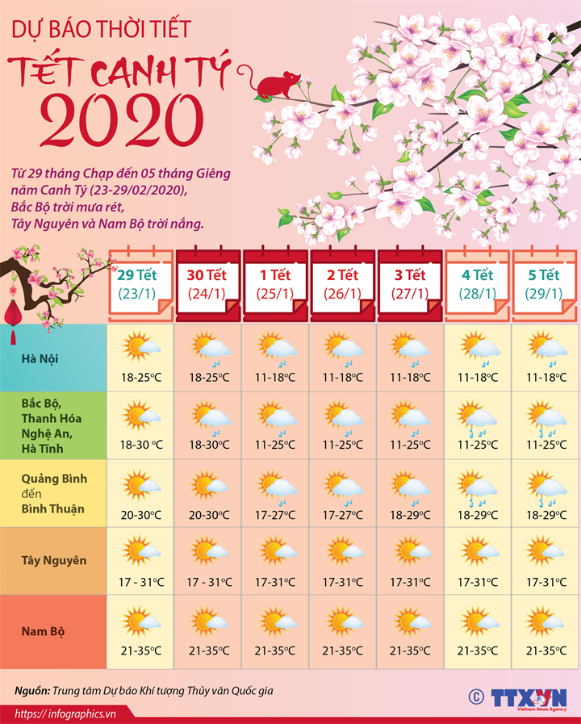
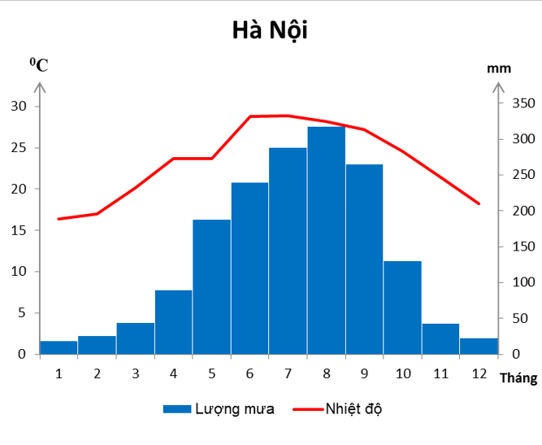
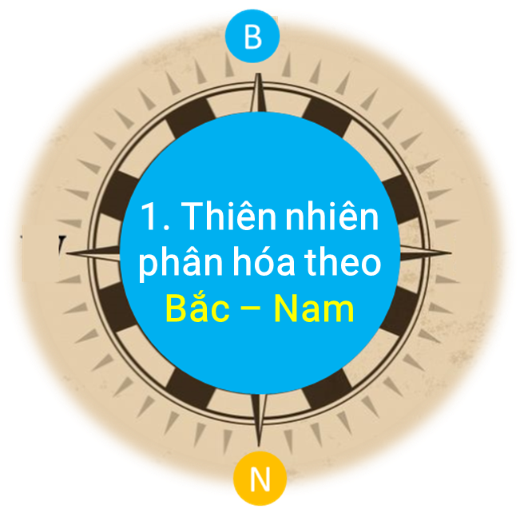
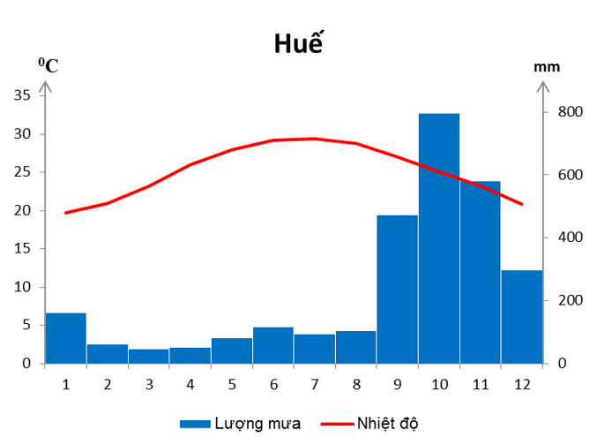
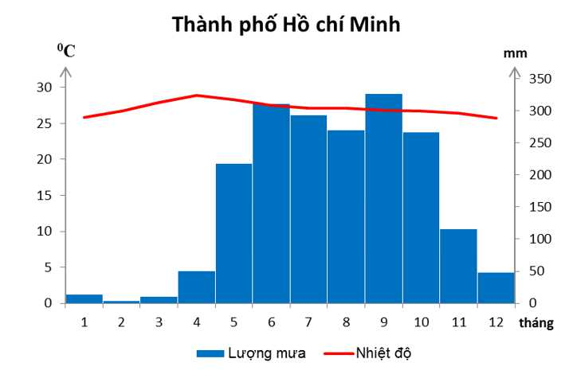
Nhận xét đặc diểm thời tiết, khí hậu 3 miền?
=> Khí hậu phân hóa theo thời gian gian, không gian
Phân hóa Bắc - Nam

Slide 27
MIỀN KHÍ HẬU | PHẠM VI | ĐẶC ĐIỂM
PHÍA BẮC
ĐÔNG TRƯỜNG SƠN
PHÍA NAM
BIỂN ĐÔNG
Phía Bắc
- Từ Bạch mã (16ºB) trở ra
Mùa đông lạnh, tương đối ít mưa, nửa cuối mùa đông rất ẩm ướt, mùa hè nóng và mưa nhiều.
- Từ Hoành Sơn đến Mũi Dinh (11ºB)
- Mùa đông lệch hẳn về thu đông
Biển Đông
Đông Trường Sơn
- Khí hậu cận xích đạo, nhiệt độ cao quanh năm
- Có 2 mùa: mùa mưa và mùa khô
- Từ Bạch Mã trở vào Nam
Vùng biển Việt Nam
Mang tính chất gió mùa nhiệt đới hải dương
Phía Nam

Slide 28
Nhiệt độ, lượng mưa tại Sa Pa và Hà Nội
Địa điểm Tiêu chí | Sa Pa | Hà Nội
Độ cao (m) | 1650 | < 50
Số tháng nhiệt độ < 20 ⁰c | 12 | 5
Nhiệt độ tháng 1 (⁰c) | 7,5 | 15
Nhiệt độ tháng 7 (⁰c) | 18 | 27
Biên độ nhiệt (⁰c) | 10,5 | 12
Tổng lượng mưa (mm) | 2800 | 1653
Lượng mưa tháng cao nhất – T8 (mm) | 480 | 310
Lượng mưa tháng thấp nhất – T1 (mm) | 50 | 20
Khí hậu phân hóa theo độ cao

Slide 29
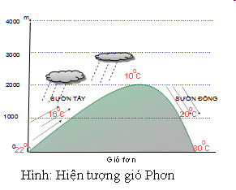
Khí hậu phân hóa theo sườn núi

Slide 30
TIẾT 31 + 32: BÀI 31: ĐẶC ĐIỂM KHÍ HẬU VIỆT NAM
1. Tính chất nhiệt đới gió mùa ẩm
a. Tính chất nhiệt đới:
b. Tính chất gió mùa:
c. Tính chất ẩm:
2. Tính chất đa dạng và thất thường
a. Tính đa dạng:
- Phân hóa theo thời gian => tạo các mùa khí hậu khác nhau.
- Phân hóa theo không gian:
Từ Bắc vào Nam.
Từ Đông sang Tây.
Từ thấp lên cao.

Slide 31
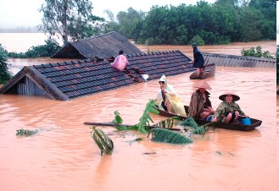
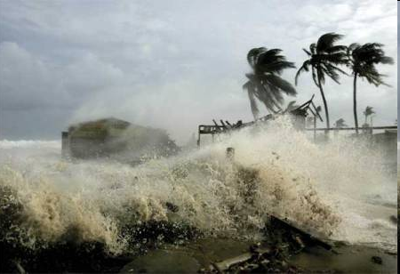
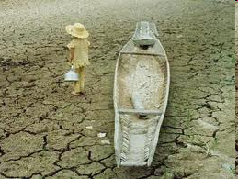
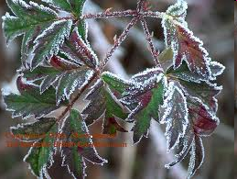
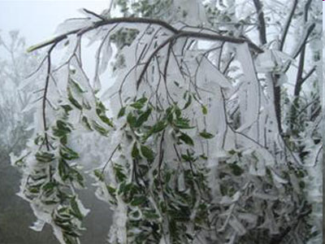
Lũ lụt
Bão
Hạn hán
Nhân tố nào đã làm cho thời tiết nước ta đa dạng và thất thường?
Vị trí địa lí
Địa hình
Hoàn lưu gió mùa
Sương muối
Băng giá
- Sự thất thường trong chế độ nhiệt chủ yếu diễn ra ở miền nào? Vì sao?
+ Sự thất thường trong chế độ nhiệt chủ yếu diễn ra ở miền Bắc, do nhịp độ và cường độ gió mùa.
+ Mùa đông, mỗi khi gió mùa Đông Bắc tràn về sẽ làm hạ thấp nền nhiệt của miền Bắc, thời tiết lạnh và có thể xảy ra rét đậm rét hại, băng giá, sương muối...

Slide 32
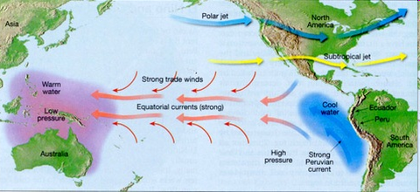
En Ninô
Hiện tượng nóng lên khác thường của nước biển ở vành đai xích đạo.
Chu kì: 8 - 11 năm, hoặc từ 2 – 3 năm
Thường xảy ra thiên tai như mưa lớn, lũ lụt ở vùng này, hạn hán, cháy rừng ở vùng khác

Slide 33
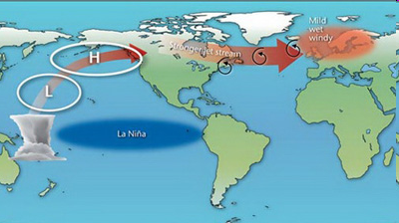
La Nina
- Là hiện tượng làm cho gió mùa Châu Á, Đông Úc mạnh hơn, thúc đẩy sự phát triển của các cơn bão
- Nhiệt độ nước biển lạnh đi một cách bất thường

Slide 34
TIẾT 31 + 32: BÀI 31: ĐẶC ĐIỂM KHÍ HẬU VIỆT NAM
1. Tính chất nhiệt đới gió mùa ẩm
a. Tính chất nhiệt đới:
b. Tính chất gió mùa:
c. Tính chất ẩm:
2. Tính chất đa dạng và thất thường
a. Tính đa dạng:
Năm rét sớm.
b. Tính thất thường:
Năm rét muộn.
Chế độ nhiệt
Năm mưa lớn.
Chế độ mưa
Năm khô hạn.
Thể hiện ở:
Thiên tai
Bão, lũ.
Khô hạn.
Biến đổi khí hậu

Slide 35
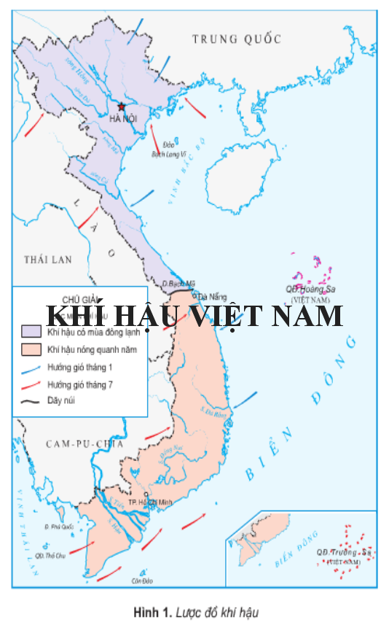

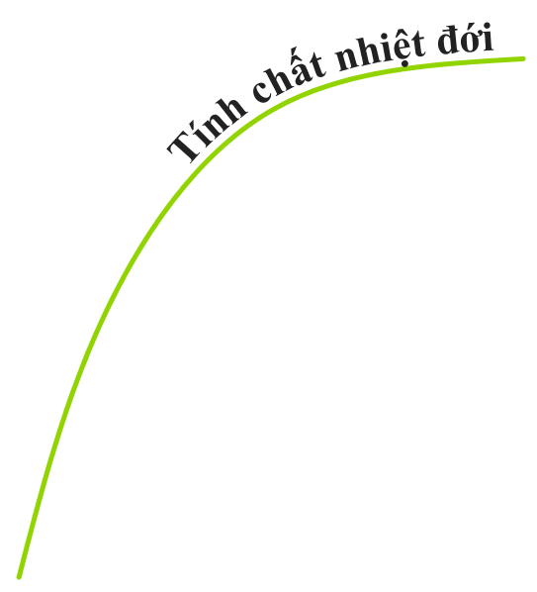








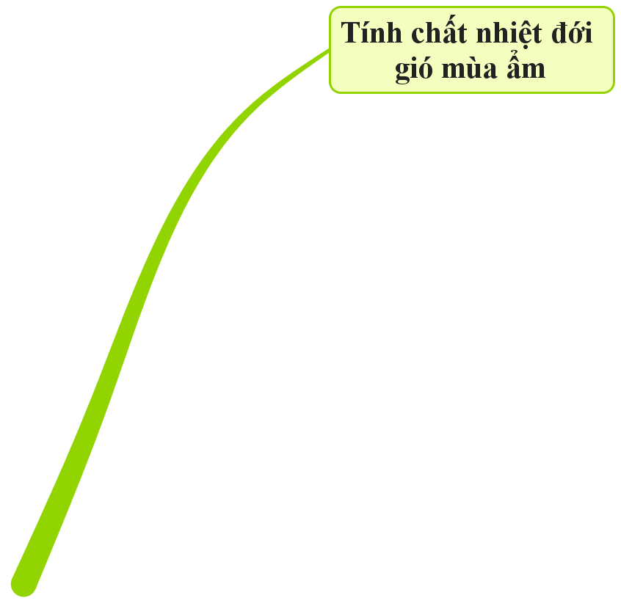
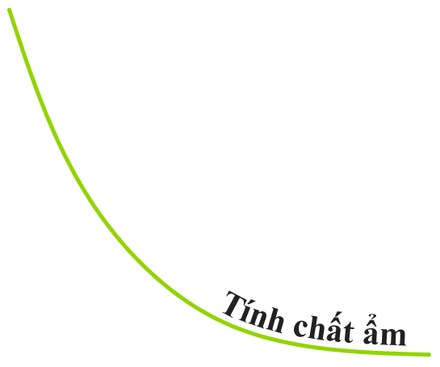























Slide 36
TIẾT 31 + 32: BÀI 31: ĐẶC ĐIỂM KHÍ HẬU VIỆT NAM
1. Tính chất nhiệt đới gió mùa ẩm
a. Tính chất nhiệt đới:
BTVN:
- Trả lời câu 1, 2, 3 + “Đọc Em có biết” SGK/113
- Soạn bài 32: Các màu khí hậu và thời tiết ở nước ta
- Mặt đất tiếp nhận lượng nhiệt lớn: 1 triệu Kcal/m².
- Số giờ chiếu nắng cao: 1.400 – 3.000 giờ nắng/năm.
- Nhiệt độ trung bình năm cao: Trên 21⁰ C
Tính chất: Lạnh, khô.
b. Tính chất gió mùa:
Gió mùa mùa đông
Hướng thổi: Đông Bắc
Phạm vi ảnh hưởng: Từ dãy Bạch Mã ra Bắc.
Gió thổi theo mùa
Gió mùa mùa hạ
Hướng thổi: Tây Nam.
Tính chất: Nóng ẩm.
c. Tính chất ẩm:
- Lượng mưa lớn: 1500 – 2000 mm.
- Độ ẩm không khí cao > 80%.
Phạm vi ảnh hưởng: Cả nước.
2. Tính chất đa dạng và thất thường
b. Tính thất thường:
Năm rét sớm.
Chế độ nhiệt
Năm rét muộn.
a. Tính đa dạng:
Năm mưa lớn.
- Phân hóa theo thời gian => tạo các mùa khí hậu khác nhau.
- Phân hóa theo không gian:
Chế độ mưa
Thể hiện ở:
Năm khô hạn.
Từ Bắc vào Nam.
Thiên tai
Bão, lũ.
Từ Đông sang Tây.
Khô hạn.
Từ thấp lên cao.
Biến đổi khí hậu

Slide 37

Đoán hình
Notes:
ĐỂ ktra lại kiến thức bài học hnay, các em hãy hãy đoán giúp xem các mình ảnh sau muốn nói về điều gì nhé, mỗi bức hình các em có 5 giây quan sát và suy nghĩ.

Slide 38
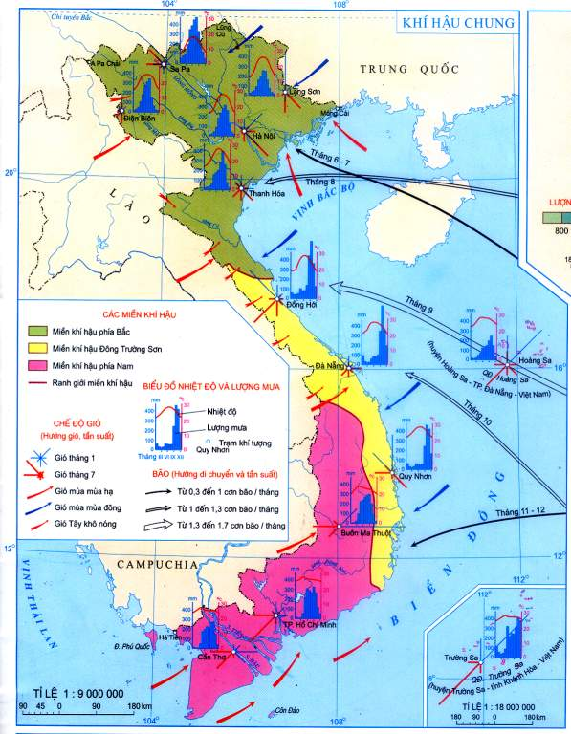
Khí hậu phân hóa theo chiều từ Bắc vào Nam
Hà Nội
23,4 ⁰C
Lạng Sơn
21,2 ⁰C
Hình ảnh sau cho thấy khí hậu Việt Nam phân hóa theo chiều nào?
Đà Nẵng
25,7⁰C
Nha Trang 26,8⁰C
TP HCM
27,1⁰C

Slide 39
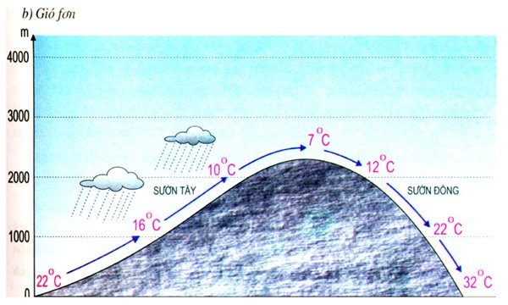

Khí hậu phân hóa theo chiều từ Đông – Tây và từ thấp lên cao.
Hình ảnh sau cho thấy khí hậu Việt Nam phân hóa theo chiều nào?

Slide 40

Hướng dẫn về nhà
- Trả lời câu 1, 2, 3 SGK/ 113.
- Vẽ sơ đồ kiến thức về khí hậu Việt Nam.
- Bài đọc thêm: Gió Tây khô nóng ở nước ta SGK/ 113.
- Nghiên cứu trước bài 32: Các mùa khí hậu và thời tiết ở nước ta.

Slide 41

Giờ học kết thúc !
Hẹn gặp lại các con ở bài học tiếp theo!

